Slide 1
Đề tài: Xây Dựng Bộ Phát Hiện Giọng Nói Bị Giả Mạo Được Tạo Bởi Deepfake Bằng Mô Hình LSTM
KHÓA LUẬN TỐT NGHIỆP
Giáo viên hướng dẫn | : | TS. Nguyễn Mạnh Cường
Sinh viên thực hiện | : | Bùi Trường Giang

Slide 2
Lý do chọn đề tài
Deepfake là công nghệ cho phép tổng hợp giọng nói, video hình ảnh giống một người cho trước dựa trên một số ít mẫu ví dụ về họ
Deepfake là công nghệ nếu bị lợi dụng sẽ tạo ra nhiều rủi ro an ninh cho con người hoặc các hệ thống sử dụng khuôn mặt, giọng nói như một bước xác thực danh tính
Cần có một công cụ để phát hiện nội dung tạo bởi Deepfake

Slide 3
Nội dung
01
02
03
04
05
Phát biểu bài toán
Phương pháp tiếp cận
Thực nghiệm
Đánh giá
Demo

Slide 4
01
Phát biểu bài toán

Slide 5
Phát biểu bài toán
Âm thanh thô
Mô hình
nhận diện
Nhãn đầu ra
Đầu vào: Âm thanh thô
Đầu ra: Nhãn dự báo cho biết âm thanh là thật hay giả mạo

Slide 6
Phạm vi bài toán
Chỉ xem xét Deepfake không xem xét các kỹ thuật khác
Chỉ xem xét thía cạnh âm thanh, không xem xét thía cạnh hình ảnh
Chỉ xem xét dữ liệu giọng nói bằng tiếng Anh

Slide 7
Ràng buộc
Âm thanh đầu vào có tần số lấy mẫu là 16 000 Hz
Âm thanh đầu vào cần ở định dạng wav

Slide 8
02
Hướng tiếp cận

Slide 9
Hướng tiếp cận
Đưa âm thanh đi qua một bộ trích chọn đặc trưng để loại bỏ các thông tin dư thừa
Đưa các đặc trưng đi qua một mô hình phân lớp và cho ra nhãn đầu ra

Slide 10
Pha trích chọn đặc trưng
Phân đoạn âm thanh đầu vào thành các đoạn con có kích thước 25ms và chồng lên nhau một khoảng 10ms
Thực hiện trích chọn bộ đặc trưng MFCC trên mỗi đoạn
Kết quả thu được là một chuỗi các vector đặc trưng, mỗi vector đặc trưng tương ứng với một đoạn

Slide 11
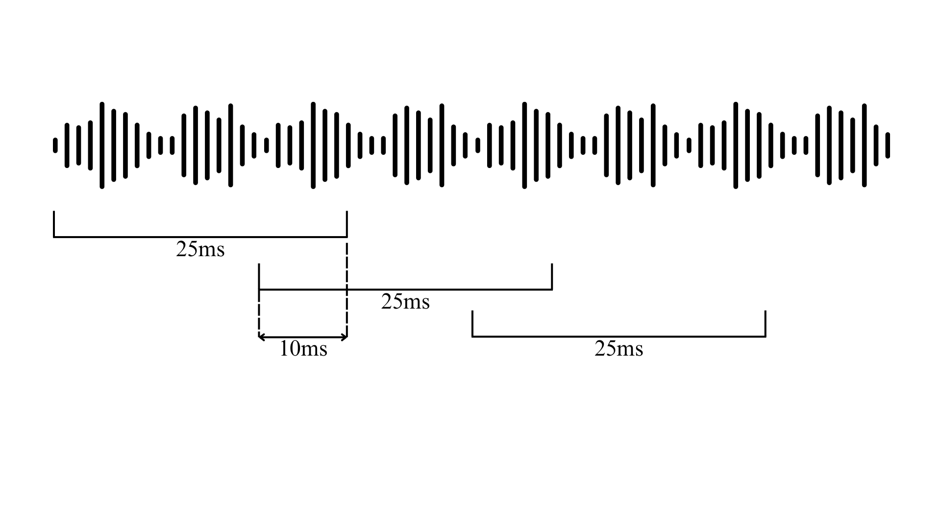
Pha trích chọn đặc trưng
Phân đoạn âm thanh đầu vào thành các đoạn con có kích thước 25ms và chồng lên nhau một khoảng 10ms

Slide 12
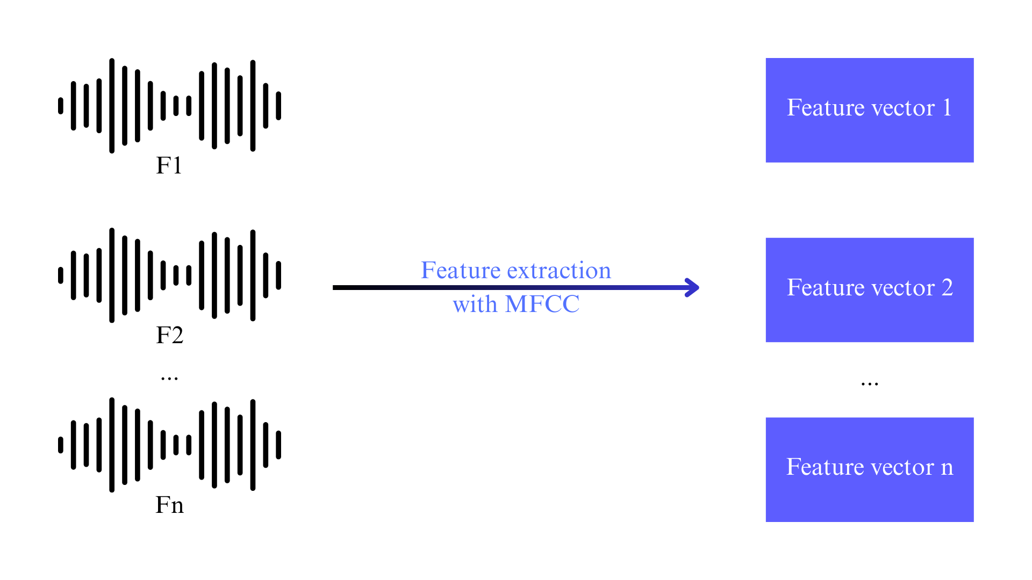
Pha trích chọn đặc trưng
Thực hiện trích chọn bộ đặc trưng MFCC trên mỗi đoạn

Slide 13
Pha trích chọn đặc trưng
Kết quả thu được là một chuỗi các vector đặc trưng, mỗi vector đặc trưng tương ứng với một lát cắt

Slide 14
Pha phân lớp
Dữ liệu ở pha phân lớp là dữ liệu dạng chuỗi (tập vector đặc trưng có cấu trúc tương tự nhau và xác định thứ tự)

Slide 15
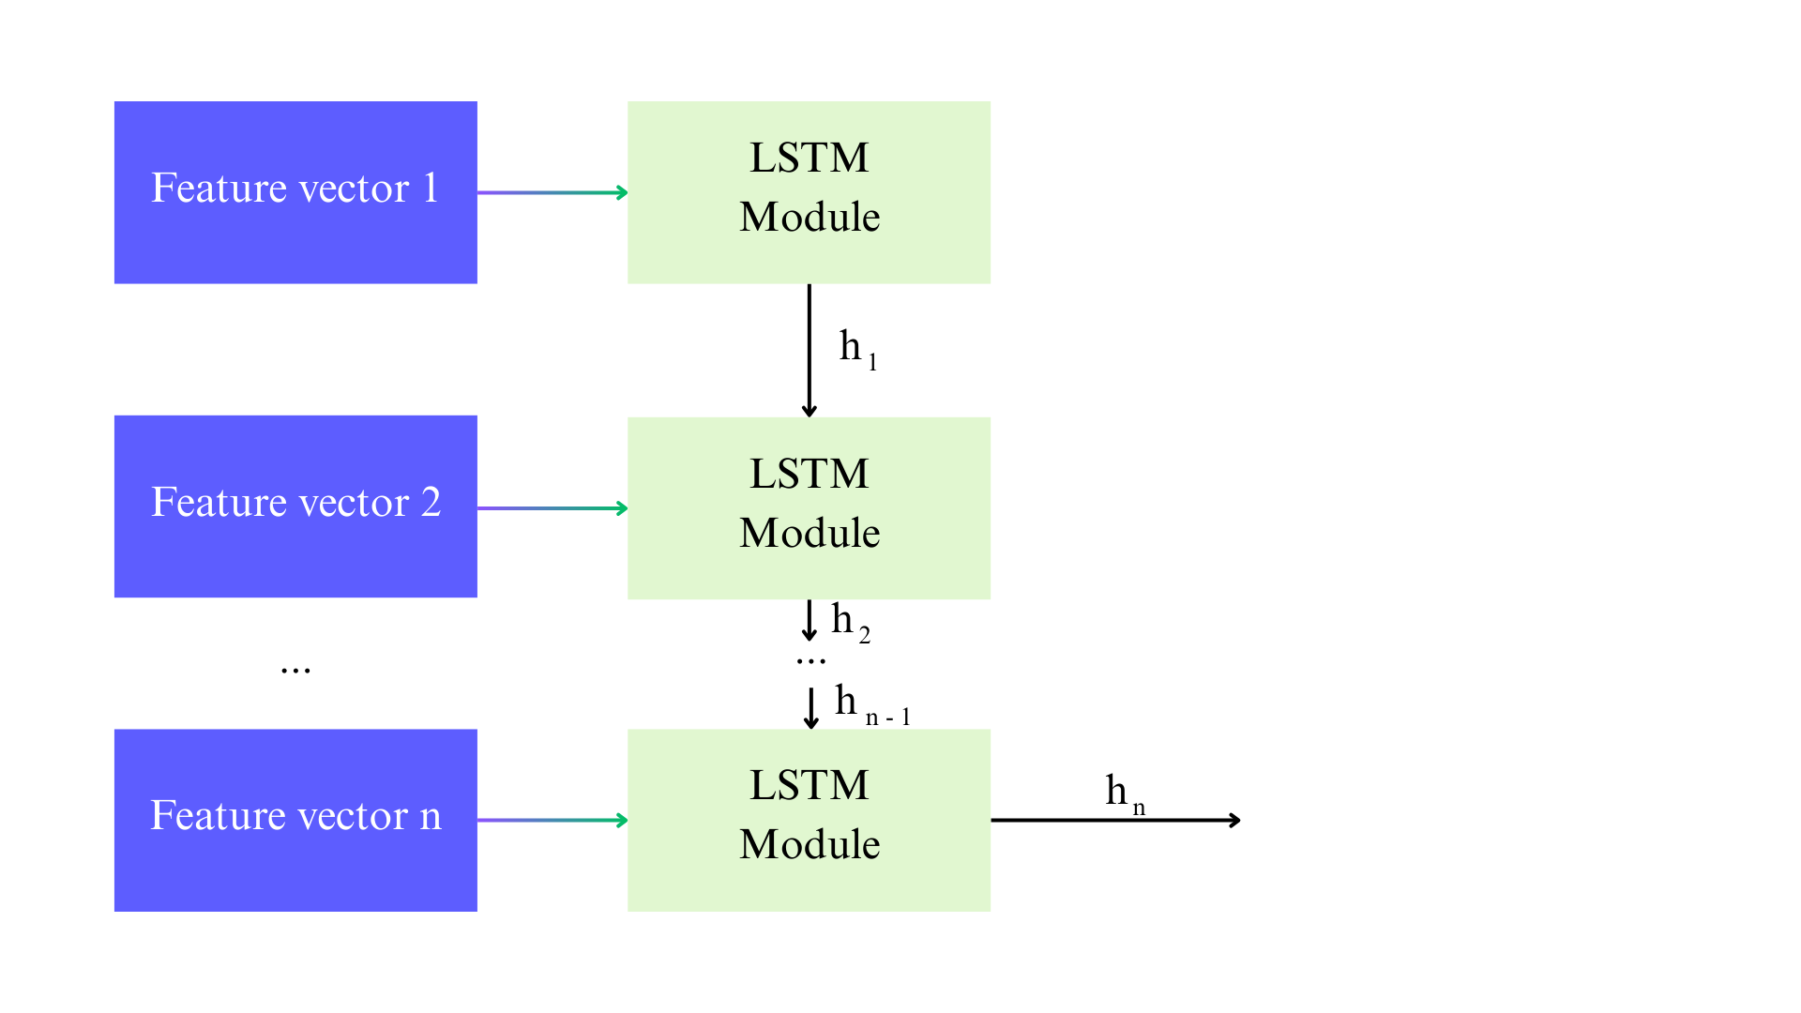
Pha phân lớp
Ta đưa dữ liệu dạng chuỗi vào lớp LSTM để học các đặc trưng ngữ cảnh

Slide 16
Pha phân lớp
Sau cùng ta đưa vector đặc trưng h cuối cùng qua một lớp kết nối đầy đủ cùng hàm kích hoạt softmax để nhận xác suất cho mỗi nhãn đầu ra

Slide 17
Kiến trúc tổng quát
Trích chọn đặc trưng
Mô hình phân lớp
Lấy ngẫu nhiên 4s
Phân đoạn 25ms
Trích chọn đặc trưng MFCC
Lớp LSTM
Lớp Dense
Hàm softmax
Âm thanh thô
Nhãn đầu ra

Slide 18
03
Thực nghiệm

Slide 19
Các mô hình được cài đặt
Mô hình LSTM, RNN, Random Forest, SVM

Slide 20
Siêu tham số cho mạng LSTM
Thành phần | Thông số
Kích thước một bước thời gian | 13
Kích thước trạng thái ẩn | 64
Tầng ẩn phi tuyến | 32, ReLU()
Tầng đầu ra | 2
Hàm mất mát | CrossEntropyLoss
Trọng số lớp | [4.15, 1.0]

Slide 21
Chiến lược huấn luyện
Các mô hình học sâu RNN, LSTM làm việc trực tiếp với chuỗi thời gian
Các mô hình học máy làm việc với giá trị trung bình, độ lệnh chuẩn của các vector đặc trưng trong chuỗi thời gian

Slide 22
Dữ liệu thực nghiệm
Tập dữ liệu | Số lượng mẫu nhãn real | Số lượng mẫu nhãn fake | Tổng cộng
train | 2.525 | 1.066 | 13.185
dev | 2.548 | 10.295 | 12.843
eval | 6.334 | 26.412 | 32.746
Tổng cộng | 11.407 | 47.367 | 58.774

Slide 23
Môi trường thực nghiệm
Phần cứng
CPU: Intel Core i5-12500H
RAM: 16.0 GB DDR4
GPU: NVIDIA GeForce RTX 3060 Laptop GPU
Ổ cứng: SSD NVMe 512GB

Slide 24
Môi trường thực nghiệm
Phần mềm
Hệ điều hành Windows 11
Ngôn ngữ lập trình Python, thư viện Pytorch
Driver Cuda

Slide 25
Tiêu chí đánh giá
Sử dụng các thông số: Accuracy, F1

Slide 26
04
Đánh giá

Slide 27
Kết quả thực nghiệm
Mô hình | Accuracy | F1-score (real) | F1-score (fake) | Macro F1 | Weighted F1
SVM | 93.60% | 0.82 | 0.9611 | 0.8905 | 0.9338
Random Forest | 91.35% | 0.7279 | 0.9485 | 0.8382 | 0.9059
LSTM | 89.55% | 0.7038 | 0.9365 | 0.8202 | 0.8915
RNN | 80.76% | 0.0311 | 0.8932 | 0.4621 | 0.7265

Slide 28
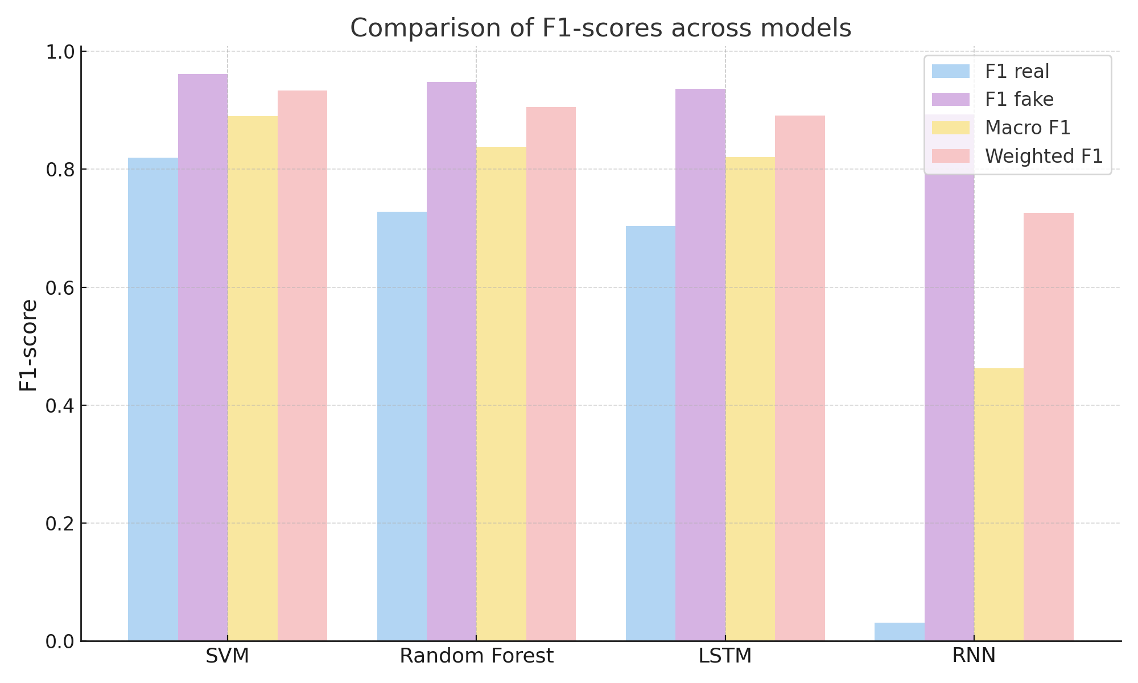
Kết quả thực nghiệm

Slide 29
Nhận xét
SVM cho kết quả tốt nhất với cả 4 thông số, điểm accuracy đạt 93.6%
Xếp SVM lần lượt là Random Forest, LSTM, RNN
RNN cho kết quả tệ nhất, gần như bỏ qua lớp thật

Slide 30
Nhận xét
Thông tin ngữ cảnh không thực sự cần thiết, chỉ cần đến thông tin phân phối

Slide 31
05
Demo

Slide 32
Kịch bản sử dụng
Người dùng nghe được một giọng nói tiếng Anh trên một thiết bị và nghi ngờ được tạo bởi Deepfake
Người dùng ghi âm lại bằng phần mềm ghi âm và lưu dưới định dạng wav
Người dùng sử dụng ứng dụng để phân tích âm thanh đã ghi xem liệu có phải là âm thanh giả mạo hay không

Slide 33
Chức năng
Tải lên âm thanh định dạng wav
Phân tích để trả về kết quả

Slide 34
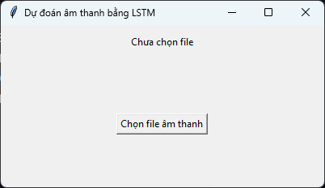
Trải nghiệm
Màn hình khi khởi chạy ứng dụng

Slide 35
Trải nghiệm
Màn hình khi khởi chạy ứng dụng

Slide 36
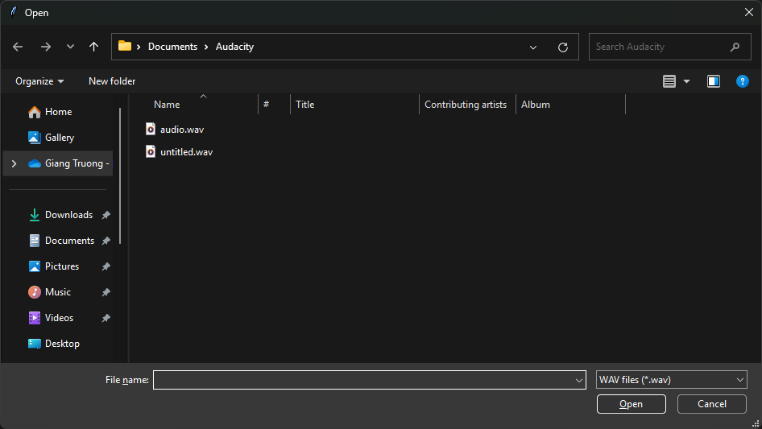
Trải nghiệm
Cửa sổ yêu cầu người dùng chọn file âm thanh

Slide 37
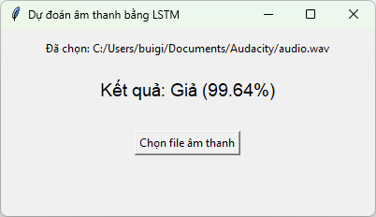
Trải nghiệm
Hệ thống tính toán và trả về kết quả

Slide 38
Kết luận
Đề tài đã xây dựng thành công mô hình mạng nơ ron LSTM cho phép nhận diện âm thanh giả mạo được tạo bởi Deepfake
Mô hình cho ra kết quả tốt chỉ sau SVM và Random Forest
Đề tài cũng đã xây dựng chương trình demo tích hợp mô hình cho phép xác định tính tin cậy của một tệp âm thanh

Slide 39
Hướng phát triển
Bổ sung các cơ chế xử lý nhiễu
Xây dựng quy trình fine-tune mô hình để cập nhật tham số với dữ liệu mới

Slide 40
Cảm ơn thầy cô đã lắng nghe

